Slide 1
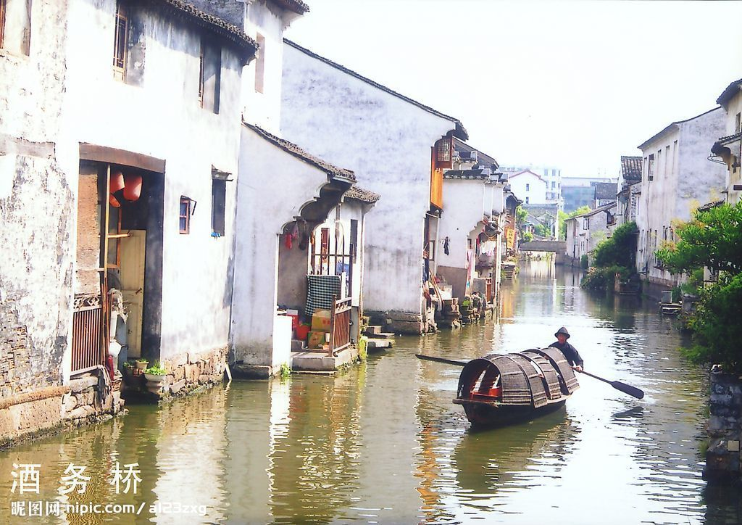
故乡
鲁 迅

Slide 2
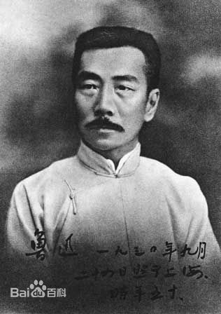
作者简介及作品整理
鲁迅，（1881年9月25日－1936年10月19日），原名周树人，浙江绍兴人。毛泽东评价他是伟大的无产阶级文学家、思想家、革命家，是中国文化革命的主将。
小说《呐喊》—《社戏》、《孔乙己》、《故乡》
散文《朝花夕拾》—《从百草园到三味书屋》、《藤野先生》
散文诗《野草》——《雪》

Slide 3
小说以塑造典型人物形象为中心，通过完整的故事情节和典型的环境描写来反映复杂的社会生活。
1、小说的三要素是（ ）（ ）（ ）
2、刻画人物形象的方法有：
人物
环境
情节
语言描写、动作描写、心理描写、
神态描写、外貌描写（肖像描写）

Slide 4
3、故事情节分________、________、________、_______四部分，有时为了介绍人物和背景，在开头加上序幕；为了深化升华主题，在结尾加上尾声，故事情节是虚构的。
4、环境描写分为________环境和________环境。
开端
发展
高潮
结局
自然
社会

Slide 5
考点及常见题型分析

Slide 6
考点1.写什么
（文章的主要内容）
考点2.为什么写
（文章的写作意图，即文章要表达的情、理、观点）
考点3.怎么写
（作者的行文思路，先写什么---再写什么---后写什么，有什么技巧）

Slide 7
情节类题型
1、用短语或简明语句概括情节；
2、概述故事内容
（1）注意情节双线发展的内容概括）
（2）文中写了哪几件事，依次加以概括。
（3）概括小说的部分内容（包括指出开端、发展、高潮和结局四部分中的某一方面）
对策：
1、对事件的完整叙述按照何时何地何人做何事（事情的结局）的格式加以概括。
2、在概括时要避免前后情节的相互交错，还得注意事件涉及的对象，做到前后一脉贯通。

Slide 8
3、展开想象，对小说情节进行加工
（如：1、补充小说的空白或补小说的结尾
2、揣摩人物的心理活动）
注意：
（1）读懂内容，心中有数。合理想象。
（2）注意语境关联，结构承上启下。
（3）如是人物描写，要符合人物身份。
（4）补充部分要符合当时情境。

Slide 9
人物形象类
题型：
①结合具体内容概括人物性格特征；
②对人物进行描写的具体方法；
③对文中的人物进行客观公正的评析（包括作者自身对人物的态度和读者对人物的评价）。

Slide 10
对策：
①找最能表现人物特点的词语和句子来概括。注意从外在肖像特点到内在想法，再到精神品质。分析全面、具体、不可空泛。
②描写人物的方法。角度：正面或侧面（直接或间接）。
③注意作者对人物的介绍和评价。小说里的人物都是在一定的历史背景下活动的，所以分析人物就应把他们放在一定的历史背景下去理解。

Slide 11
环境描写
环境包括自然环境和社会环境，在小说中都是为表现主题服务。
常见题型有：
①在文中找出描写环境的句子；
②就指定的环境描写说出其作用。
，

Slide 12
可从以下方面进行思考：
1、交代背景。故事发生的时间、地点 （暗示怎样的社会环境、时代特征）。
2、渲染 的气氛。
3、推动情节发展；
4、使故事情节更为生动、真实。

Slide 13
5、揭示/烘托人物____的心情；
表现/衬托人物____的性格。
6、做到情景交融，能给人以感染、
启发和美的享受。
7、揭示文章主题，使主题更为突
出、深刻。
8、为下文____做铺垫/埋下伏笔。

Slide 14
理解标题含义
题目是文眼，作用主要有以下几点：
①点明中心或主旨；
②是本文线索；
③引起读者阅读的兴趣；
④点明了文章的主要人物；
⑤概括了文章的主要事件、内容。

Slide 15
找线索
线索是连接文章始终的脉络，也可以说是文章的纲。
线索常见的有：
物线、人线、情线 、事线 、活动线、见闻感线
……

Slide 16
词语语境义及作用
坚持“词不离句，句不离文”的原则，切忌“断章取义”，联系上下文，推知其语境义。
结合语境答该词语对表达作者或作品里的某人物的思想感情或主题思想的作用。

Slide 17
对主旨的把握
小说主旨是灵魂，是作者写作目的之所在，也是作品价值意义之所在。主题的深浅往往决定着作品价值的高低。
常见题型有：
①找出体现小说主旨的句子（或用自己的话概括作品的主题）；
②读了全文后，文章让你明白了什么道理（本文对你有什么启迪，谈谈你体会）；
③结合全文的主题，谈谈你对某一句话的理解或看法。

Slide 18
建议：
1、从小说的情节和人物形象入手；
2、联系作品的典型环境描写；
3、有时联系创作的时代背景和作家创作的动机；
4、从分析文章的标题、开头、篇末入手；
5、从分析文中的抒情议论句入手。

Slide 19
小说技巧归纳
①文中运用了什么表现方法（细节描写、倒叙、对比、衬托、铺垫、照应、悬念、巧合、先抑后扬等）以及用它塑造形象时所起的作用；
②文中表达方式（记叙、描写、说明、议论、抒情）是如何为作者表情达意服务的；
③在语言运用上有何特点（例如：语言精练、句式整齐而有节奏感、用词准确而形象、词语丰富而多样）。

Slide 20
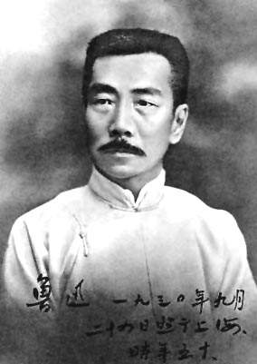
在初中我们学过他的作品有：
《从百草园到三味书屋》
选自《朝花夕拾》
《社戏》
选自《呐喊》
《阿长与<山海经>》
选自《朝花夕拾》
《藤野先生》
选自《朝花夕拾》

Slide 21
主要作品集
1、小说集两部：《呐喊》（1918—1922）；
《彷徨》（1924—1926）
2、历史小说集一部：《故事新编》（1922—1935）
3、散文集一部：《朝花夕拾》
（1928 原名《旧事重提》）
4、散文诗集一部：《野草》（1927）
5、翻译作品：俄国作家果戈里的《死魂灵》、
苏联作家法捷耶夫的《毁灭》等
6、杂文集十六部

Slide 22
作者简介
鲁迅：（1881—1936）原名周树人，浙江绍兴人。我国现代伟大的文学家、思想家和革命家。1918年第一次以“鲁迅”为笔名发表了中国现代文学史第一篇白话小说《狂人日记》，随后发表了《孔乙己》、《药》、《故乡》等，1921年发表了代表作《阿Q正传》。

Slide 23
时代背景
由于辛亥革命的不彻底,中国的经济仍掌握在少数落后的封建官僚手中,在西方经济的冲击下,中国经济日趋破产。本文以“我”回故乡的见闻和感受为线索,通过闰土20年前后的变化,描绘了辛亥革命后十年间中国农村衰败、萧条、日趋破产的悲惨景象,揭露了广大农民生活痛苦的根源,表达了作者改造旧社会、创造新生活的强烈愿望。
广东省中山市海洲中学 陈小玲原作 陈远超修改 2011-10-23

Slide 24
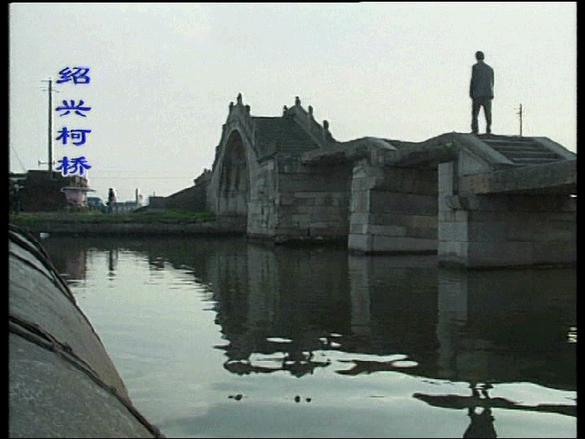
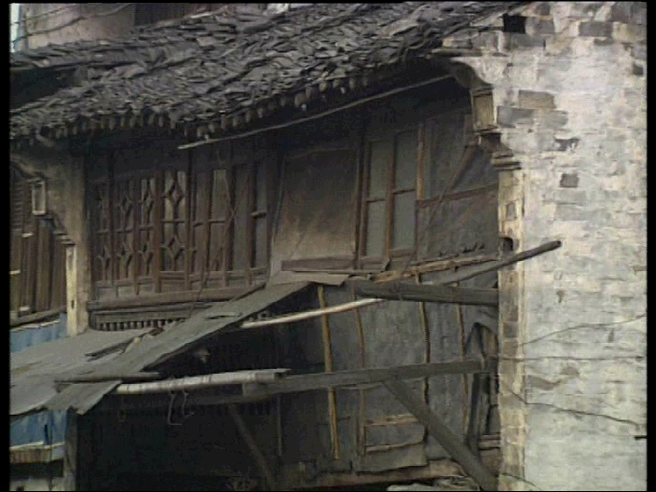
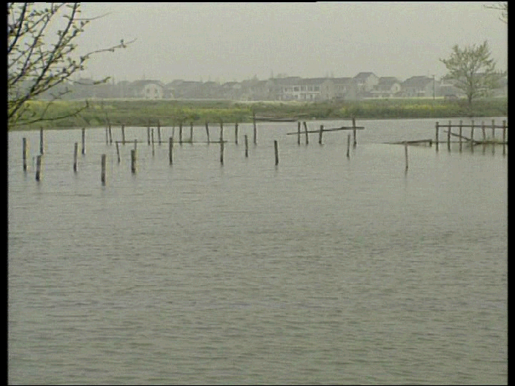
解题：
“我”于1919年12月回故乡绍兴接母亲到北京，目睹农村的破败和农民的凄苦，深切感受到少年的好友与乡邻同“我”之间的巨大隔膜，引起“我”内心无法消除的痛苦的感情波澜，同时也激起了“我”要求改变现状的强烈愿望。一年后，作者便以这段经历为素材，写下了这篇小说。
“故乡”这个题目，既交代了事情发生和发展的具体地点，又为人物活动提供了特定的场所和环境。

Slide 25
读准字音
扫清文字障碍
秕谷（ ） 鹁鸪（ ） 颧骨（ ） 折本（ ） 潺潺（ ） 阴晦( )
伶仃（ ） 恣睢（ ） 猹( ) 獾( ) 弶( ) 脚踝( )
髀( ) 愕然( ) 嗤笑( )
瑟缩( ) 黛( ) 惘然（ ）
祭祀( ) 寒噤( ) 廿( )
bǐ
bó gū
quán
shé
chán
huì
líng dīng
zìsuī
chá
huān
jiàng
huái
bì
è
chī
sè
dài
wǎng
sì
jìn
niàn

Slide 26
理解下列词语：
恣睢：放纵，凶暴。
伶仃：孤独、没有依靠。
愕然：吃惊的样子。愕：惊讶，发愣。
寒噤：因受凉或受惊而身体颤动。

Slide 27
思考
根据事情发展顺序，把文章分成三部分（全文88段）。
一、( )我____故乡.
二、( )我____故乡.
三、( )我____故乡.
1-5
回
6-77
在
78-88
离
情节（序幕、开端、发展、高潮、结局、尾声）
广东省中山市海洲中学 陈小玲原作 陈远超修改 2011-10-23

Slide 28
故事情节
小说以“我”的行踪（回故乡、在故乡、离故乡）为经，以“我”的见闻、感受为纬，逐步展开情节。
回乡时间：
严寒的冬天
开端
回故乡
1-5自然段
回乡原因：
卖屋、搬家
所见景象及心情：
萧索、悲凉
发展与高潮
到家那天：
母子见面
回忆少年闰土
在故乡
6-77自然段
见到杨二嫂
过了三四天：
见到了闰土
又过了九天：
动身启程
结局
离故乡
78段-88段
船上谈话
“我”的感受

Slide 29
一.梳理故乡变化
标出相应段落、句子，写上旁批。
1.故乡环境的变化
2.闰土的变化
3.杨二嫂的变化

Slide 30
以前故乡的环境
现在故乡的环境
（2段）
苍黄的天底下，远近横着几个萧索的荒村，没有一些活气。
（4和31段）我的美丽的故乡

Slide 31
闰土的变化
12-30段：少年闰土 54-76段：中年闰土
1.闰土外貌、语言、行为动作的变化。
2.闰土变化的原因是什么？

Slide 32
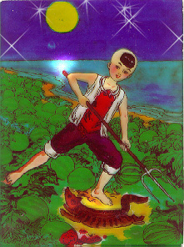
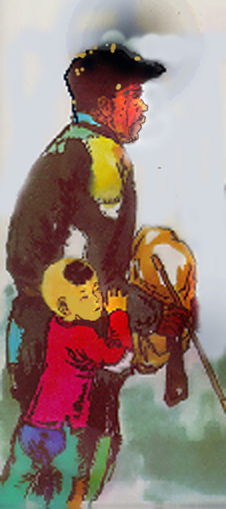
闰土命运探究
外貌
（对比）
思考：请依据课文归纳少年闰土与中年闰土的外貌形象。
脸/眼：
颈：
手：
衣着：
紫色的圆脸
项带银圈
手捏钢叉
红活圆实的手（54段）
头戴一顶小毡帽
灰黄，很深的皱纹，眼肿得通红
（没有银圈了）
手提纸包和烟管
粗笨开裂，像松树皮
头上一顶破毡帽，极薄的棉衣
苍老、贫困、凄凉
形象：
    健康、朝气蓬勃

Slide 33
闰土命运探究
语 言
少年闰土 中年闰土
哥弟相称，“迅哥儿”
讲捕鸟、捡贝壳、看管西瓜等许多新鲜希奇的事
态度恭敬叫“老爷！”
“水生，给老爷磕头。”
“老太太。”
“非常难……”
都是乡间趣事
客气话，生活的痛苦
滔滔不绝
吞吞吐吐
↓
↓
热情开朗
客气迟钝
生活辛苦
见多识广
广东省中山市海洲中学 陈小玲原作 陈远超修改 2011-10-23

Slide 34
闰土命运探究
动作（行动）
少年闰土 中年闰土
①12段：手捏一柄钢叉……用力刺去
① 54段：浑身瑟缩着，手提着一个纸包……
② 15段：怕羞……便和我说话……熟识了
② 59段：动着嘴唇，却没有作声，态度终于恭敬起来
③ 30段：躲到厨房，哭着不肯出门
③ 68段：迟疑……就了坐……递过纸包
④ 30段：带给我一包贝壳和……鸟毛
④72段：只是摇头……沉默……默默地吸烟
淳朴善良
勇敢机灵
因循守旧
天真活泼
纯真善良
麻木迟钝
生活艰辛

Slide 35
闰土命运探究
健康、朝气蓬勃、
热情开朗、见多识广、
勇敢机灵、天真活泼、
纯真善良的小英雄
苍老贫困、凄凉、
客气迟钝、生活辛苦、
因循守旧、麻木迟钝、淳朴善良的木偶人
变化原因：
“非常难……又不太平……什么地方都要钱……收成又坏……”
“多子，饥荒，苛税，兵，匪，官，绅，都苦得他像一个木偶人了。”

Slide 36
人物分析
闰土：
是一个辛苦劳累，质朴老实，痛苦麻木的农民形象，他将人生的全部希望寄托于神灵的护佑。
作者对其态度：
哀其不幸。

Slide 37
杨二嫂的变化
1.杨二嫂外貌、语言、动作的变化。
2.作者为什么要刻画杨二嫂这个人物形象？

Slide 38
朗读39-52段和83段思考
杨二嫂命运探究
39-51段是正面描写,
83段是侧面描写。
这两部分在人物描写角度方面有什么不同?

Slide 39
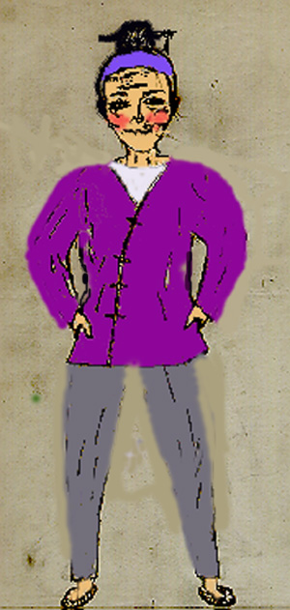
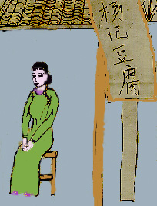
杨二嫂命运探究
外貌
颧骨嘴唇：
姿势：
凸颧骨（颧quán）
薄嘴唇
两手搭在髀间，张着两脚
细脚伶仃的圆规
颧骨没这么高
嘴唇也没有这么薄
终日坐着
从未见过圆规姿势
放纵的圆规
端庄文静的豆腐西施

Slide 40
语言
杨二嫂命运探究
“我”
杨二嫂
亲近
“我还抱过你呢”
愕然了
记得了
吹捧
“你阔了”
并没有阔
讽刺
“三房姨太太……八抬大轿”“愈有钱愈不肯放松”
小市民
尖酸刻薄、庸俗泼辣的圆规

Slide 41
动作
杨二嫂命运探究
1.品味51段的行动描写(细节描写),可以用
哪个成语来概括?表现了她怎样的性格特征?
圆规一面愤愤的回转身，一面絮絮的说，慢慢向
外走，顺便将我母亲的一副手套塞在裤腰里，出
去了。
顺手牵羊、
贪小便宜的性格

Slide 42
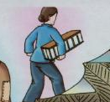
动作
杨二嫂命运探究
2、品味81段侧面描写,体味杨二嫂的人物形象。
母亲说，那豆腐西施的杨二嫂，自从我家收拾行李以来，本是每日必到的，前天伊在灰堆里，掏出十多个碗碟来，议论之后，便定说是闰土埋着的，他可以在运灰的时候，一齐搬回家里去；杨二嫂发见了这件事，自己很以为功，便拿了那狗气杀（这是我们这里养鸡的器具，木盘上面有着栅栏，内盛食料，鸡可以伸进颈子去啄，狗却不能，只能看着气死），飞也似的跑了，亏伊装着这么高低的小脚，竟跑得这样快。
工于心计、搬弄是非、自私自利

Slide 43
小结
杨二嫂命运探究
杨二嫂形象:
尖酸刻薄、庸俗泼辣、自私市侩（kuài ）
要归纳小说或者叙事作品中的人物形象，一定要回到原文中去，抓住人物的言行进行分析，再归纳。

Slide 44
思考
杨二嫂命运探究
你认为作者对杨二嫂的态度是怎样的？
既批评又同情

Slide 45
思考：
作者写闰土就行了,为什么还要写杨二嫂呢?
因为写人物是为了反映社会生活,只写闰土就显得单薄,写上杨二嫂就有力地补充了反映主题的材料,另外也是从另一角度反衬了闰土的纯朴,丰满了人物形象。

Slide 46
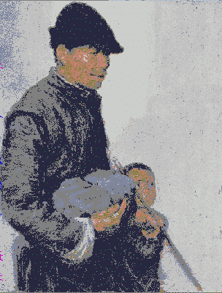
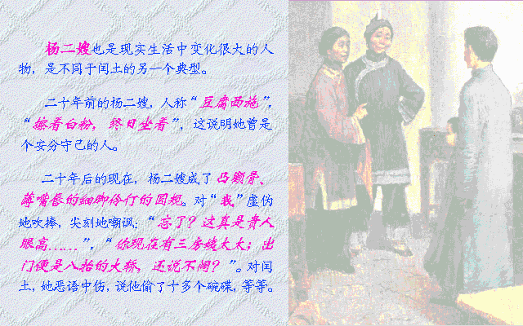
小说怎样刻划杨二嫂形象的？与描写闰土的方法有何异同？
同：
都通过人物外貌、语言、动作的描写来表现人物；
都写出了人物的前后变化。
异：
写闰土是先回忆，再眼前，因为少年闰土的美好形象已经在“我”头脑中留下了深刻的印象。写杨二嫂则是先闻其声，再见其人。这更符合杨二嫂尖利、泼辣的性格。

Slide 47
探究主题
你认为本文主题是什么？文章哪些信息可以提示我们主题？

Slide 48
一、抓关键词——主题
61段：我似乎打了一个寒噤；我就知道，我们之间已经隔了一层可悲的厚障壁了。我也说不出话来。
86段：我竟与闰土隔绝到这个地步了......
“厚障壁”是指封建等级思想还深深根植于闰土心中，我们没有平等起来。
另外也指人与人之间无法交流、理解，思想与感情互不想通，不仅仅是与闰土之间，还有杨二嫂，这种隔膜是旧中国的现实，使得人与人之间存在着社会身份的巨大差异，各自困在与自己社会身份相适应的狭小的生活中，从而在彼此之间造就了一层层阻遏人们心意相通、哀乐与共的“厚障壁”。

Slide 49

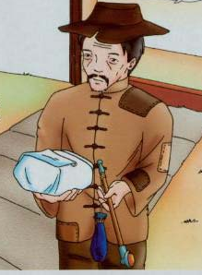
三种人的生活
“我”
辛苦展转
奔波劳碌
作者希望“应该有新生活”
闰土
辛苦麻木
辛勤劳苦
辛苦恣睢
处心积虑
挖空心思
杨二嫂

Slide 50
二、抓人物形象或命运——主题
造成闰土和杨二嫂形象与命运的原因是什么？
闰土麻木迟钝
——多子、饥荒、苛税兵匪官绅（什么地方都要钱）
杨二嫂自私市侩
——经济破产
帝国主义、封建主义、辛亥革命造成中国农村的凋敝，人们生活的艰辛。

Slide 51
三、抓议论、抒情的句子—主题
1、品味86段。
“我希望他们不再像我，又大家隔膜起来……然而我又不愿意他们因为要一气，都如我的辛苦展转而生活，也不愿意他们都如闰土的辛苦麻木而生活，也不愿意都如别人的辛苦恣睢而生活。他们应该有新的生活，为我们所未经生活过的。”
这里否定了三种生活，一种是像“我”那样异地谋生，到处奔波，生活不安定；一种是像闰土那样在生活的重压下贫困艰辛，精神委靡而麻木；一种是像杨二嫂那样生活每况愈下而变得放纵、尖酸刻薄、泼辣势利。表达了“希望有新的生活”的愿望。

Slide 52
三、抓议论、抒情的句子
2、87段
我想到希望，忽然害怕起来了。闰土要香炉和烛台的时候，我还暗地里笑他，以为他总是崇拜偶像，什么时候都不忘却。现在我所谓希望，不也是我自己手制的偶像么？只是他的愿望切近，我的愿望茫远罢了。
为什么说“我想到希望，突然害怕起来了”
想到希望——说明我对新生活充满希望。害怕起来——是因为对希望能否实现感到迷惘。
闰土的“偶像”是什么？我手制的偶像又是什么？
为什么“他的愿望切近，我的愿望茫远“呢？
闰土的偶像是神佛（麻木自己）；
我的手制的偶像指我所谓的希望，即我的主观愿望。（安慰自己）
因为他的愿望只是想生活好过些，是现实的。而我的愿望是要过上平等自由民主的生活，
是要付出很大努力才能实现的，所以茫远。

Slide 53
三、抓议论、抒情的句子
3、如何理解最后两句？
希望本是无所谓有，无所谓无的。这正如地上的路；其实地上本没有路，走的人多了，也便成了路。
把希望比喻成路。希望与路一样，为之努力奋斗的人多了，希望才能被创造出来。要打破旧社会、创造 新社会，仅靠个别的少数人也是不够的，需要许许多多人共同的努力。激励人们满怀希望奋斗，就会迎来新生活。

Slide 54
小 结
反映了在帝国主义和封建主义制度压迫下以及辛亥革命后十年间中国农村衰败、萧条、日趋破产的悲惨景象,
闰土麻木迟钝
——多子、饥荒、苛税
兵匪官绅（什么地方都要钱）
杨二嫂自私市侩
——经济破产
激励着我去探求新生活，寻找希望

Slide 55
三.画出文中描写环境的句子，体会作者以此营造的氛围，说说这些描写对表达主题所起的作用。
文中写景的地方很多，如由闰土引出少年回忆时写“深蓝的天空中挂着一轮金黄的圆月，下面是海边的沙地，都种着一望无际的碧绿的西瓜”，这一段环境描写，充满画意，形象的色彩极为鲜明而又纯净生机勃勃，由此衬托出少年闰土“小英雄”的形象，也写出了作者对于故乡的美好印象。

Slide 56
揣摩语句含义
1.他站住了，脸上现出欢喜和凄凉的神情；动着嘴唇，却没有作声。他的态度终于恭敬起来了，分明的叫道：“老爷！……”
这一段对于闰土的外貌和语言描写，突出地展现了闰土始则欢喜、继而犹豫、终究与“我”隔膜而称“我”“老爷”的过程。这里的描写，充满感情，既展现了闰土的心理活动，也间接写出了“我”的情感波动，令读者深受震动，从而和作者一样痛切地思索；这种隔膜是如何造成的？怎样才能打破这种隔膜？

Slide 57
2.老屋离我愈远了；故乡的山水也都渐渐远离了我，但我却并不感到怎样的留恋。我只觉得我四面有看不见的高墙，将我隔成孤身，使我非常气闷；那西瓜地上的银项圈的小英雄的影像，我本来十分清楚，现在却忽地模糊了，又使我非常的悲哀。
这段话揭示了“我”对故乡的失望和悲哀之情。本来在“我”心目中，故乡是非常美好的。然后这次回乡的见闻却使之前的印象破灭了。故乡人与人之间、“我”与故乡人之间，充满隔膜，所以才会有“只觉得我四面有看不见的高墙，将我隔成孤身，使我非常气闷”的感觉。而少年时期活泼可爱的小伙伴闰土更是变成了另外一个“辛苦麻木”的人，浑浑噩噩的活着。“我”对故乡人的生活现状和命运感到痛苦和悲哀。

Slide 58
中心思想：
小说通过闰土和杨二嫂20年前后的变化,描绘了辛亥革命后十年间中国农村衰败、萧条、日趋破产的悲惨景象,揭露了广大农民生活痛苦的根源,表达了作者改造旧社会、创造新生活的强烈愿望。

Slide 59

同学们下课

